Slide 1


Minder aios-capaciteit, wat nu?
ofwel
Inrichting van het primaire zorgproces
Ramon van den Berg
Projectleider RIO
CHOIR, 9 februari 2018

Slide 2
Federatie Medisch Specialisten
32 Wetenschappelijke verenigingen van specialismen
4 Raden:
  Beroepsbelang
  Kwaliteit
  Wetenschap en Innovatie
  Opleiding
Samenwerking met LAD, FBZ, federatiepartner KNMG

Slide 3
Opleiden van medisch specialisten: €
Beschikbaarheidbijdrage (≠subsidie) per 1 fte aios per jaar
UMC: 131.200
1 t/m 49 fte: 154.300
50 t/m 149 fte: 143.600
Vanaf 150 fte: 129.400
Salaris aios (75.000) + opleidingskosten…

Slide 4
Opleiden van medisch specialisten: regels
College Geneeskundig Specialismen (KNMG)
Cluster 1: huisartsen, verpleeghuisartsen, verstandelijk gehandicaptenzorg
Cluster 2: medisch specialismen (ook: SEH-arts, ziekenhuisarts)
Cluster 3: sociale geneeskunde (bedrijfs-, verzekerings-, M&G-arts)
Registratiecommissie Geneeskundig Specialismen (KNMG)
Registratie als aios, (her-)registratie als medisch specialist
Erkenning opleider èn opleidingsinstelling
Toezicht op kwaliteit
Leden RGS: wv-en, NFU, NVZ

Slide 5
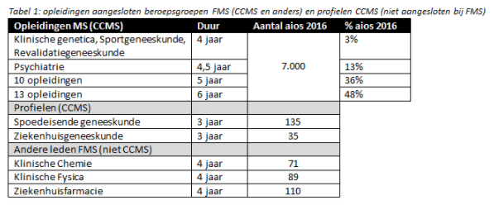
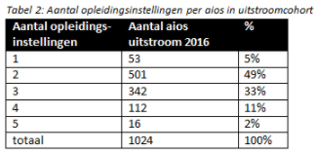
Opleiden van medisch specialisten: cijfers
7000 aios in opleiding (50% van de tijd in UMC)
€1miljard per jaar
27 opleidingen (4 met vooropleiding Heelkunde, 5 met Interne)
146 erkende opleidingsinstellingen, waarvan zo’n 50 ziekenhuizen
1800 erkende (plaatsvervangend) opleiders

Slide 6
Opleiden van medisch specialisten: what’s new?
Nieuwe regels CGS (2014): opleider besluit over duur opleiding
Toezicht RGS meer op afstand: kwaliteitsbeleid door instelling
Bezuiniging (Opleidingsakkoord 2013-2022)
Vermindering instroom
→ Individualisering opleiding

Slide 7
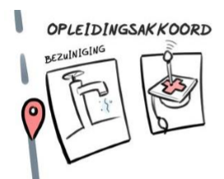
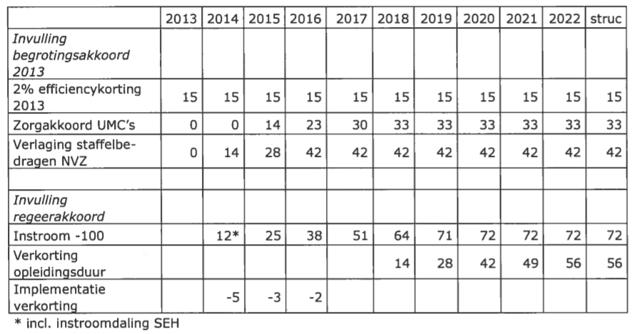
Opleidingsakkoord 2013-2022
€90mln
€128mln
€218mln
AIOS capaciteit op de werkvloer

Slide 8




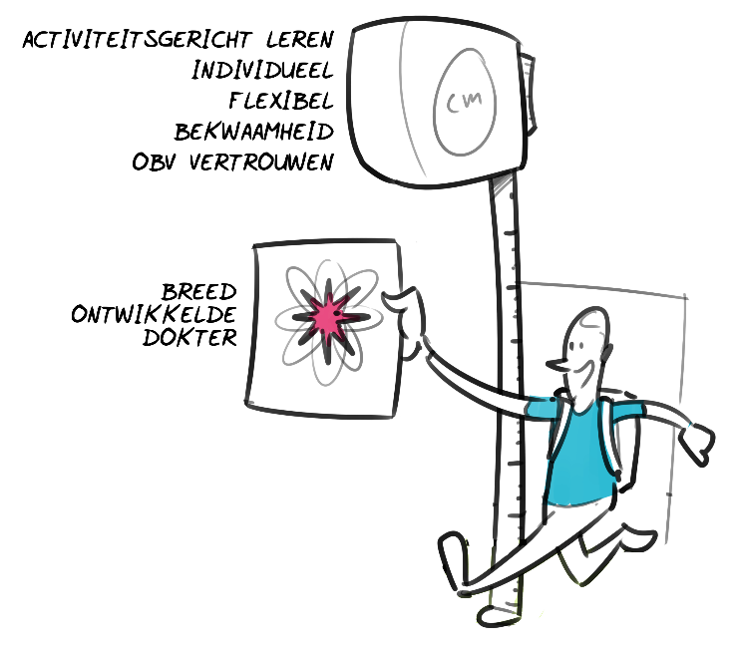

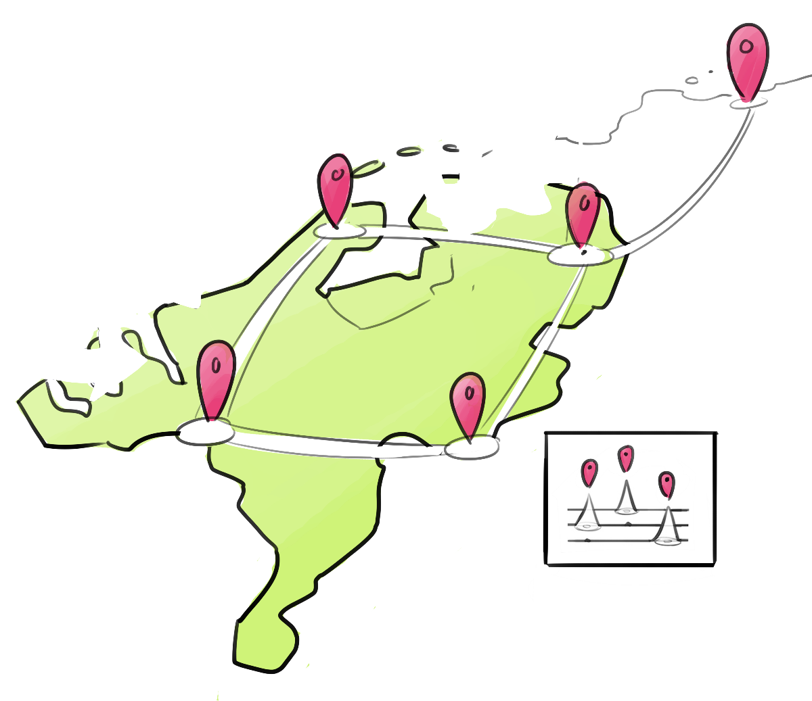
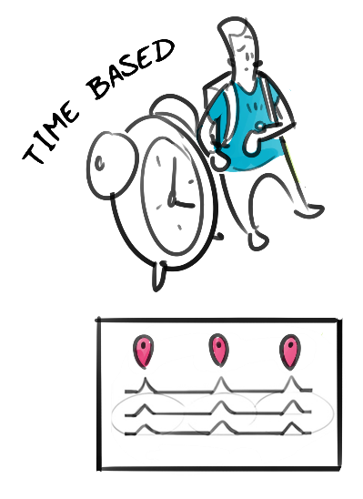

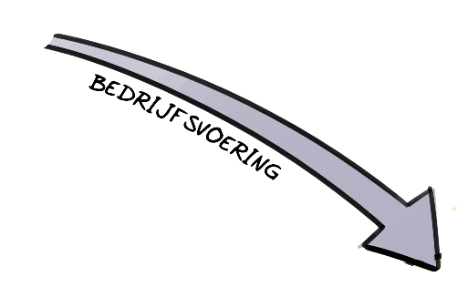
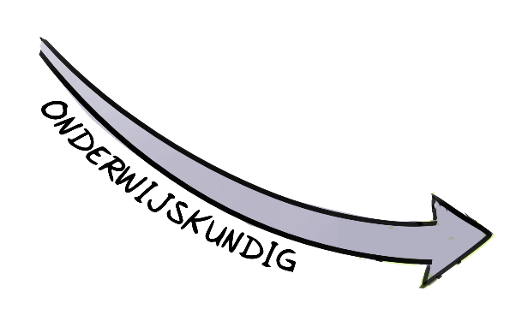
Project Realisatie Individualisering
Opleidingsduur (RIO)

Slide 9
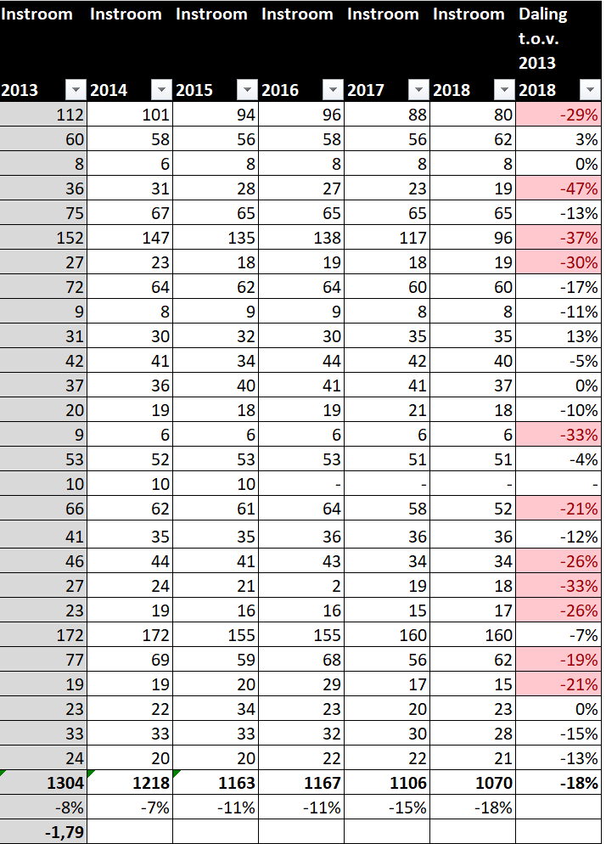

Slide 10

RIO – Onderwijskundig: EPA’s

Slide 11




Naar minder aios op de werkvloer met behoud van kwaliteit van zorg en effectief benutten van opleidingstijd

Slide 12
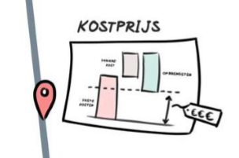
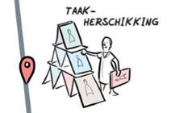
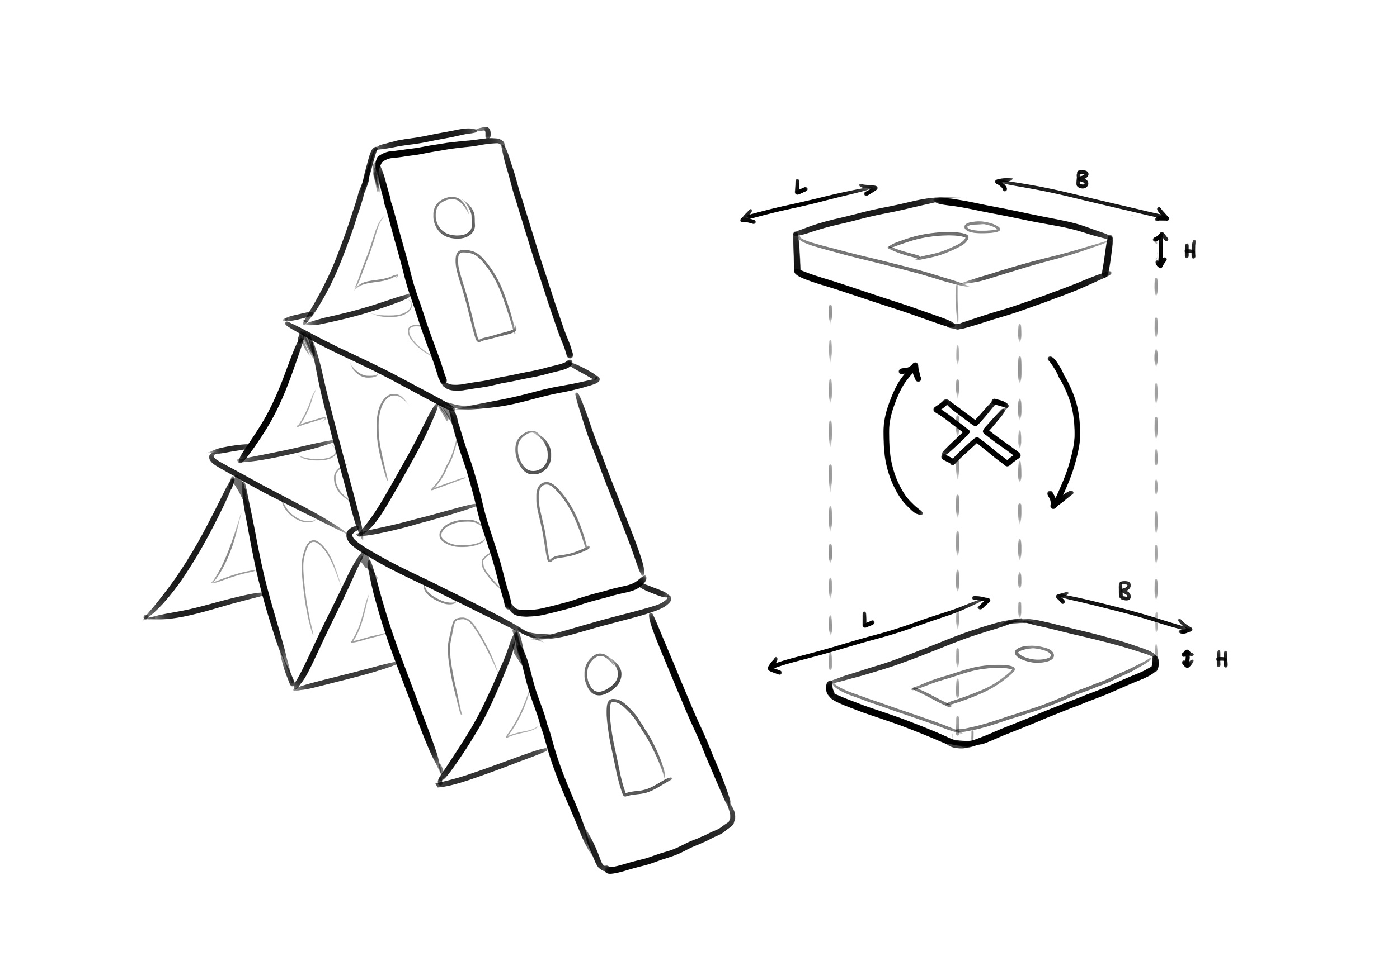
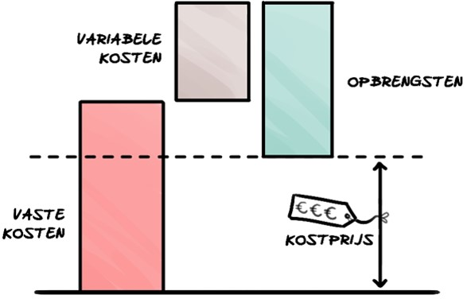


Slide 13
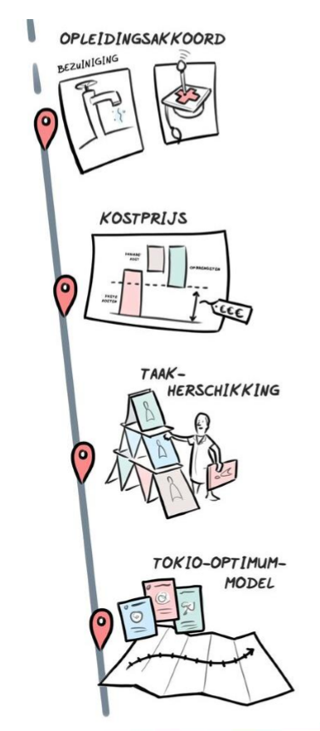
TOKIO Optimum
Traject en Model
Naar het optimum van
kwaliteit en kosteneffectiviteit

Slide 14

Wat is TOKIO Optimum
Het TOKIO Optimum Traject is een aanpak die vakgroepen helpt om keuzes te maken in het samenstellen van de formatie van een afdeling of meerdere afdelingen, waarbij de kwaliteitseisen aan de zorg overdag en in de dienst het uitgangspunt zijn.
Het TOKIO Optimum Model zelf is een rekenmodule en slechts een onderdeel van een proces om te komen tot het samenstellen en inrichten van uw zorgverlening

Slide 15

TOKIO Optimum Traject (11 stappen)

Slide 16
Processtappen TOKIO Optimum Traject
Knelpunten huidige situatie in kaart brengen en vertalen naar kwaliteitseisen (ontwerpeisen)
De werkzaamheden in de huidige situatie en in toekomstige situatie in kaart brengen
Taakherschikking; wie kan welke werkzaamheden op welk moment uitvoeren en onder welke voorwaarden en condities
Maken van scenario’s (formatieve samenstellingen) om primaire zorgproces in te richten
Doorrekeningen financiële en personele consequenties
Keuze scenario
Procesbegeleider noodzakelijk!

Slide 17
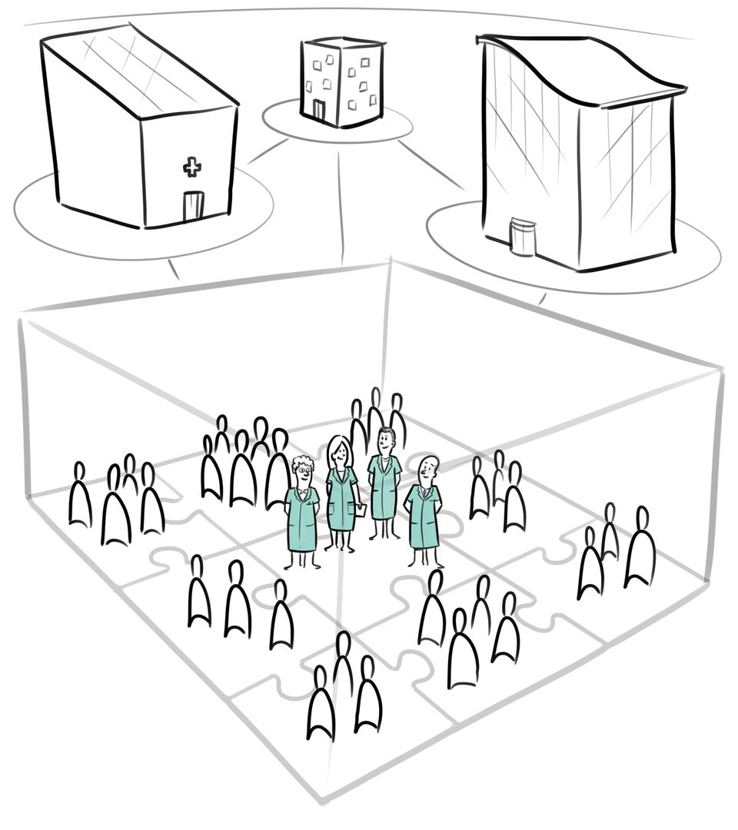
TOKIO Optimum Traject ‘Beschouwende pool’ Elisabeth Tweesteden Ziekenhuis (ETZ)
Elisabeth
TweeSteden
Kenmerken ETZ:
Relatief veel ANIOS (daling vooropleidelingen)
Continuïteit borgen
Samenwerkingsmodel ziekenhuis – MSB
urgentie = hoog
Beschouwende specialismen:
interne, geriatrie, longziekten, mdl

Slide 18
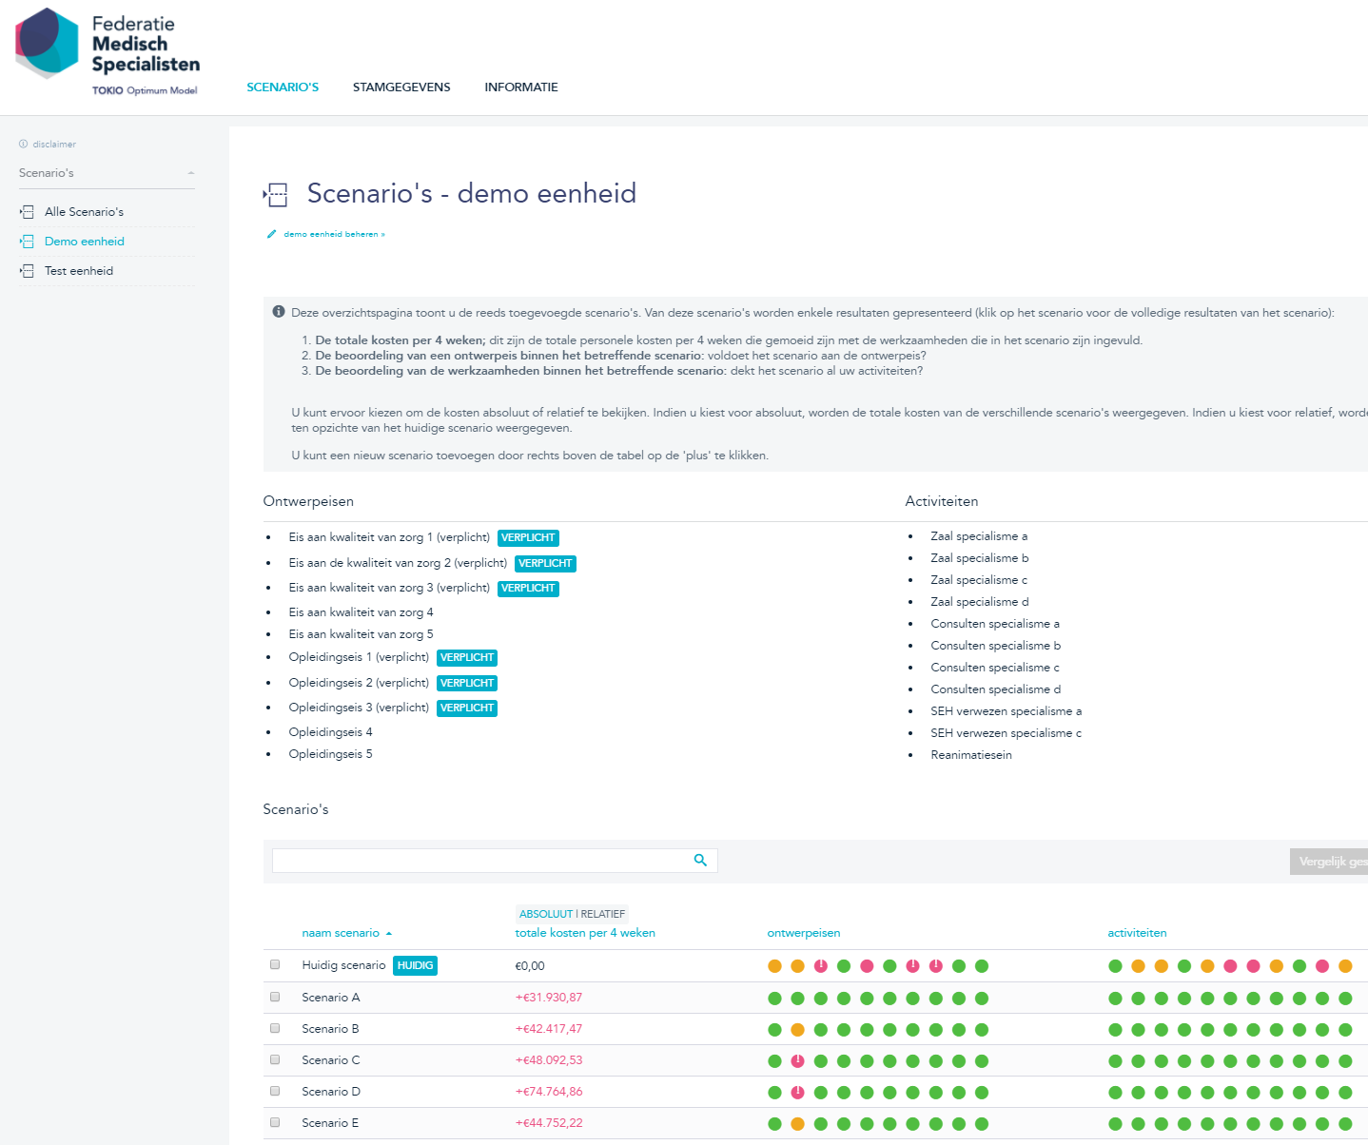

Slide 19
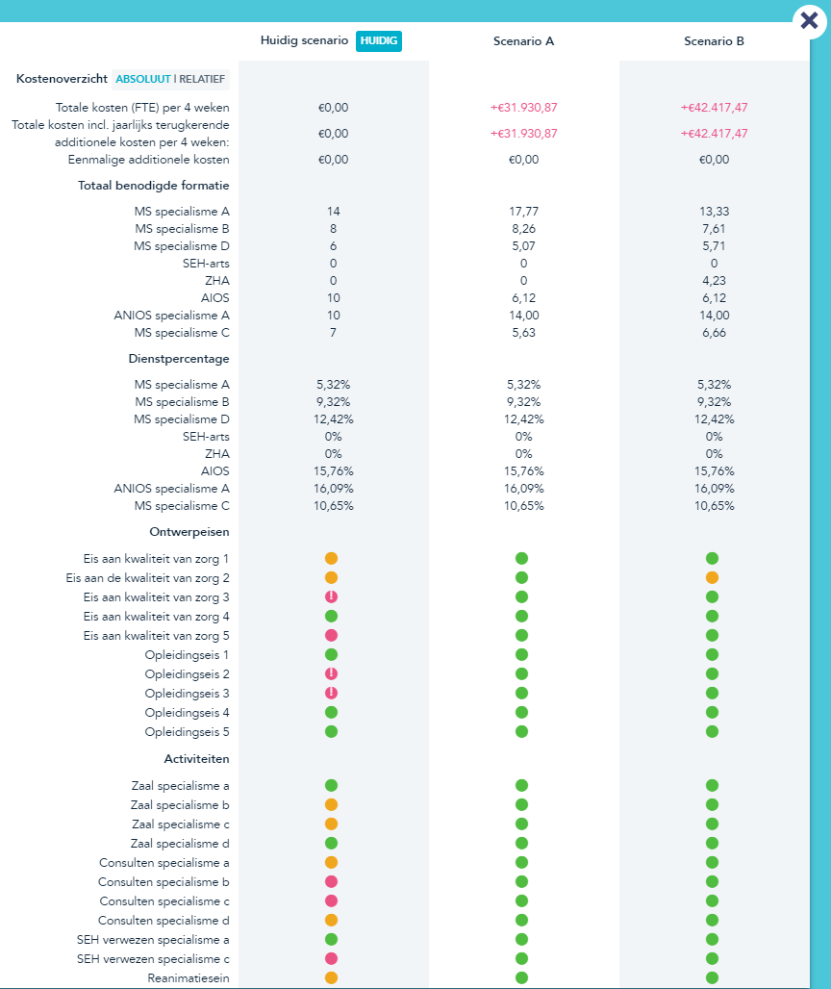

Slide 20


Toepasbaarheid TOKIO Optimum model

Slide 21
TOKIO Accounts
Canisius Wilhelmina Ziekenhuis
Deventer Ziekenhuis
Diakonessenhuis
Erasmus MC
Elisabeth Tweesteden
Hagaziekenhuis
Jeroen Bosch Ziekenhuis
LUMC (afgerond en lopend)
Maasstad Ziekenhuis
MUMC+
Radboud UMC
Rijnstate Ziekenhuis
Roessingh Revalidatie
Spaarne Gasthuis
Antonius Ziekenhuis
Maartenskliniek
UMCUtrecht
UMC Groningen
VUmc
AMC
Zuyderland ziekenhuis
Reinier de Graaf Gasthuis
Ziekenhuis Gelderse Vallei

Slide 22
Vervolg
Minder aios
Anios beschikbaarheid?
Meer stagewisselingen (concentratie van zorg)
Meer behoefte aan langdurig inzetbaar personeel
Meer continuïteit
Roostering opleiding per afdeling
Regionaal roosteren van de opleiding
Regionaal in dienst
…

Slide 23


